Slide 1
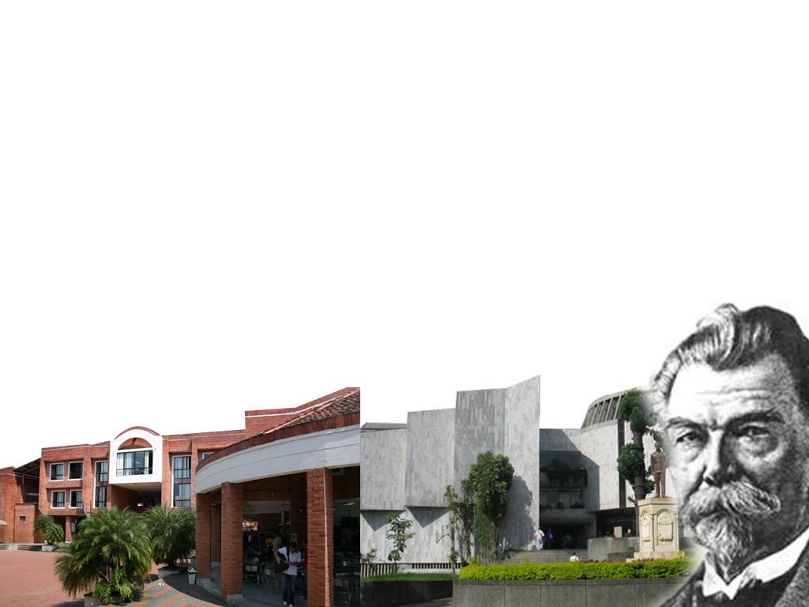
Presentación Institucional
Rectoría
“Una filosofía social hecha Universidad”

Slide 2
Arquitectura de la presentación
Ubicación de contexto local y regional
Proyecto Educativo Institucional
Lineamientos curriculares
Caracterización institucional

Slide 3
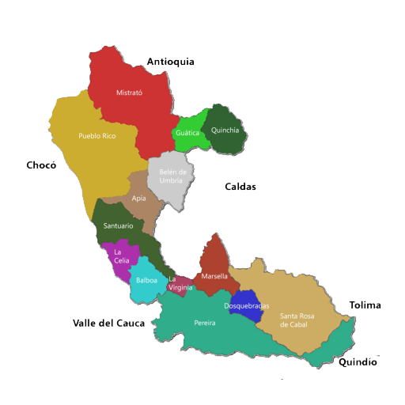
EL DEPARTAMENTO DE RISARALDA
Región Centro Occidente de Colombia
Extensión: 3.586 Km2
0,3% Área del país
27% Triángulo del café
Área de Influencia: 2´400.000 Aprox Habitantes
Población: 839.666 de Habitantes
Capital Pereira Concentra 51% Población
464,719 Habitantes
- La población de Pereira representa el 49,4% de
Risaralda y el 1,0% de la población de Colombia
-74,6 años es la esperanza de vida al nacer en Pereira
-El 95,4% de los pereiranos están afiliados
al sistema de salud
-42.137 estudiantes matriculados en las
instituciones de educación superior

Slide 4
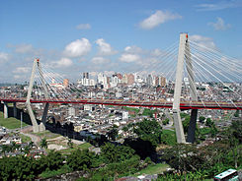
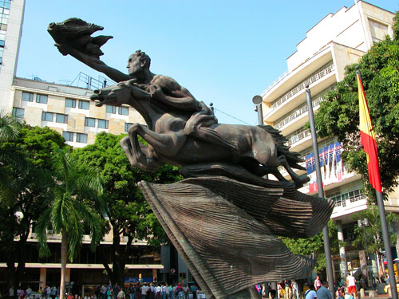
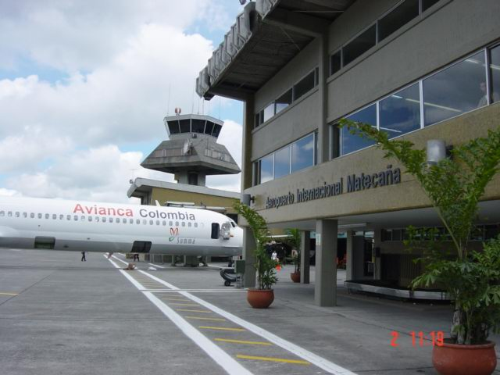
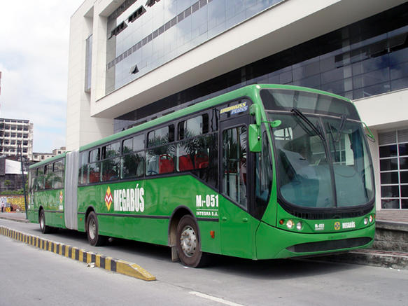
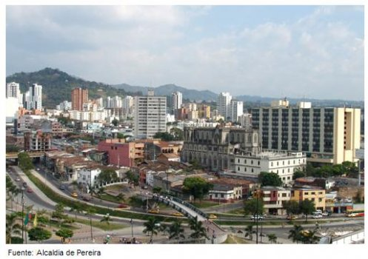
¿En qué ciudad vivimos?

Slide 5
Nuestra
Seccional Pereira
PENSADA: En 1968 sueño y aventura de un grupo de quijotes, doctores Rodrigo Rivera Correa, Daniel Becerra Piedrahita y Eduardo Jaramillo González.
PRESENTADA: En 1969 ante la Honorable Consiliatura.
CREADA: En 1971 mediante Escritura Pública.
APROBADA: En 1972 por el Ministerio de Educación Nacional.
"LA UNIVERSIDAD LIBRE: PRESENCIA Y SIGNIFICADO, PARA EL DESARROLLO DE LA REGIÓN"

Slide 6
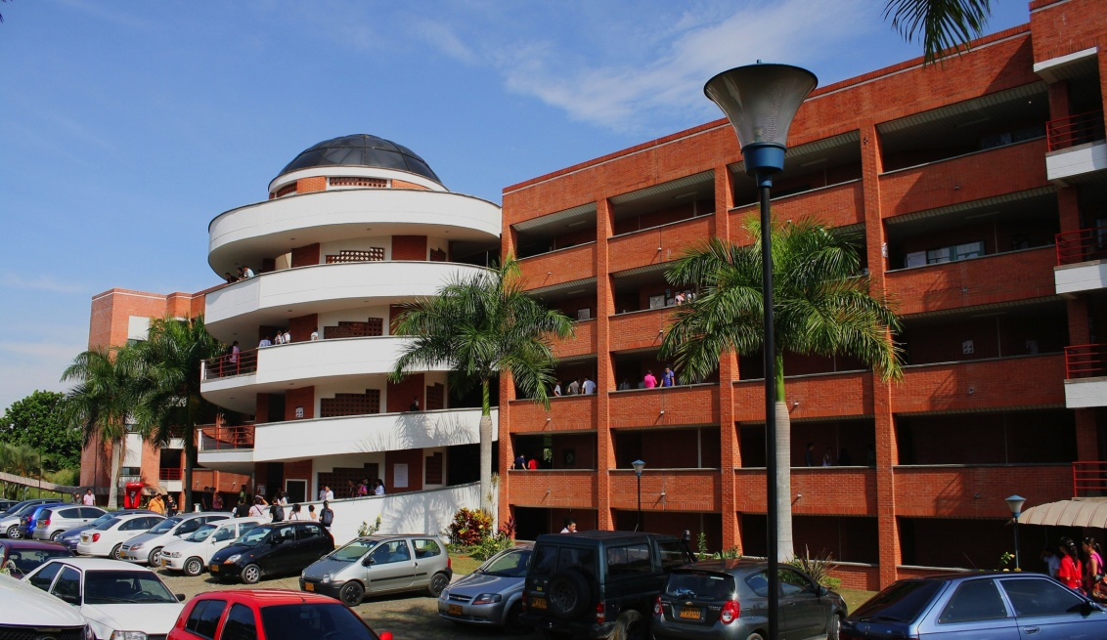
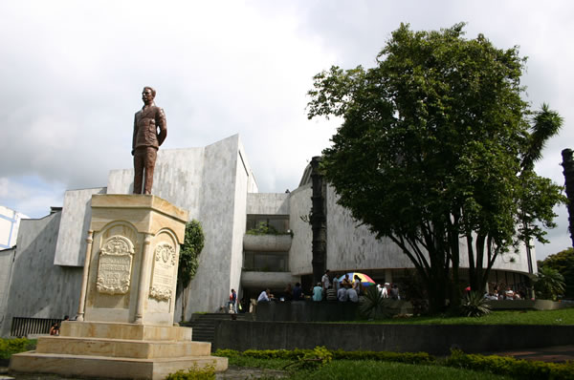
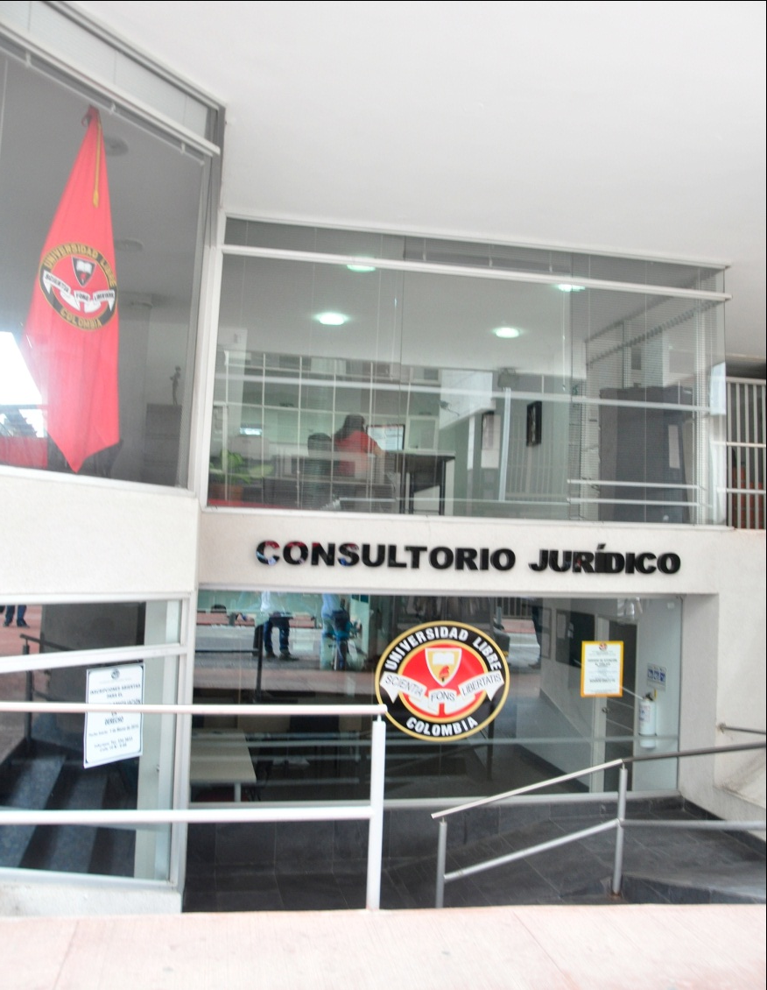
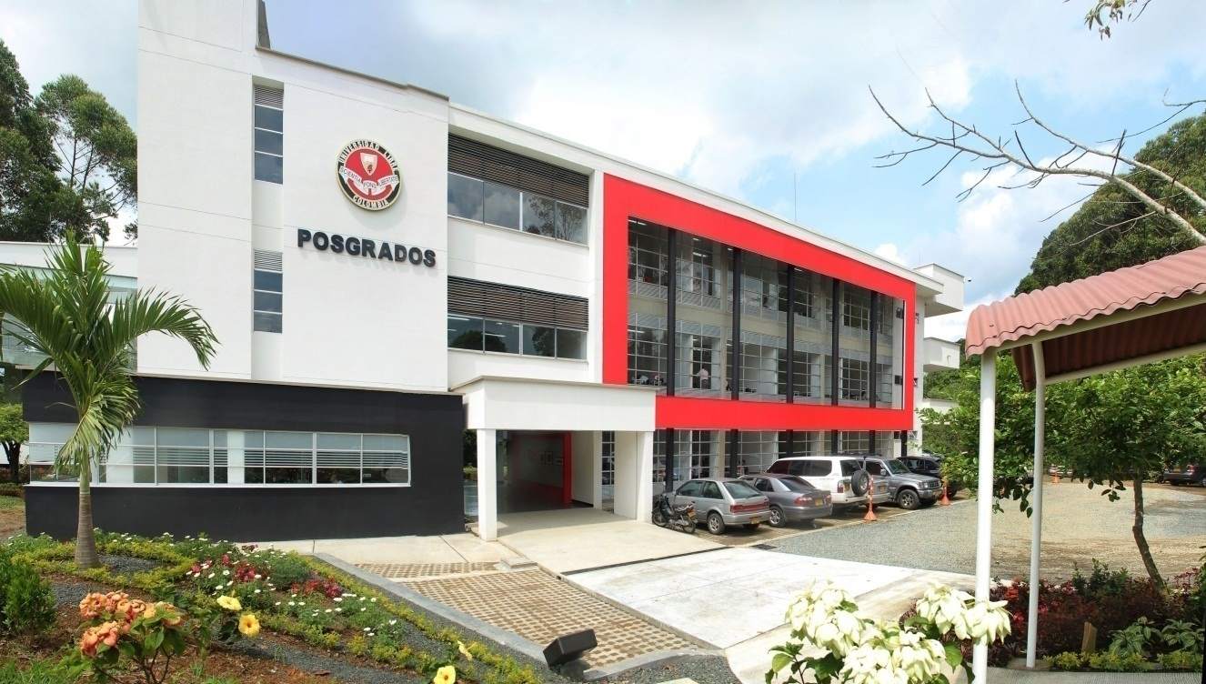

Slide 7
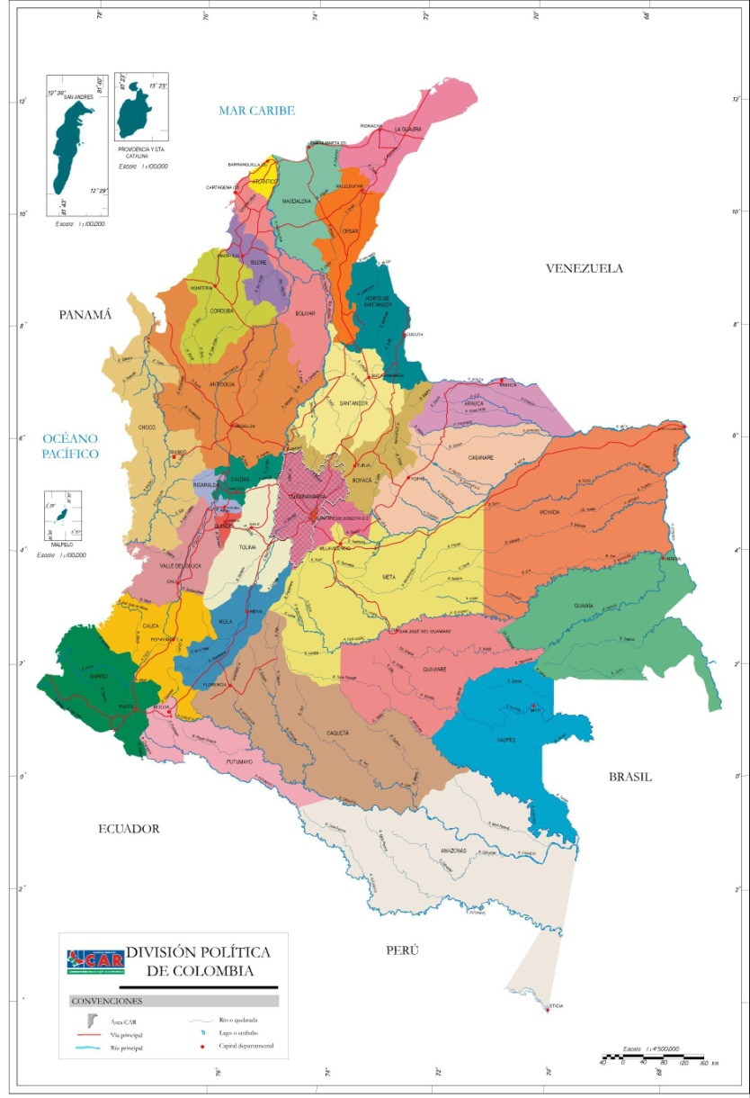

Seccional
Barranquilla
1955
Seccional
Cúcuta
1958
Seccional
Cartagena
1958
Seccional
Socorro
1991
Seccional
Pereira
1971
Seccional
Bogotá
1923
Seccional
Cali
1958
Noventa años de historia de nuestra casa de estudio: a lo largo de su trayectoria ha hecho presencia en siete ciudades del país.

Slide 8
PROYECTO EDUCATIVO INSTITUCIONAL
P.E.I
Objetivos
Políticas
Estrategias académicas y administrativas
- Plan de desarrollo académico
Plan de desarrollo administrativo
Acuerdo 010 de Diciembre 11 de 2002

Slide 9
PROYECTO EDUCATIVO INSTITUCIONAL
SU CONSTRUCCIÓN:
-Participativa
-Consensuada
-Dinámica
SU APLICACIÓN
-Academia
-Administración
La Universidad, un todo
SU OPERACIÓN
-Mediante Plan de Desarrollo
SU EVALUACIÓN Y RETROALIMENTACIÓN
-Reflexión
-Análisis
-Crítica
Encuentros Académicos y
Administrativos nacionales

Slide 10
Misión
La Universidad Libre como conciencia crítica del país y de la época, recreadora de los conocimientos científicos y tecnológicos, proyectados hacia la formación integral de un egresado acorde con las necesidades fundamentales de la sociedad, hace suyo el compromiso de:
Formar dirigentes para la sociedad. (Los sectores dirigentes de la sociedad).
Propender por la identidad de la nacionalidad colombiana, respetando la diversidad cultural, regional y étnica del país.
Procurar la preservación del Medio y el Equilibrio de los Recursos Naturales.
Ser espacio para la formación de personas democráticas, pluralistas, tolerantes y cultoras de la diferencia.
Fuente: Acuerdo 01 de 1997

Slide 11
Visión
La Universidad Libre es una corporación de educación privada, que propende por la construcción permanente de un mejor país y de una sociedad democrática, pluralista y tolerante, e impulsa el desarrollo sostenible, iluminada por los principios filosóficos y éticos de su fundador, con liderazgo en los procesos de investigación, ciencia, tecnología y solución pacífica de los conflictos.
Fuente: Acuerdo 01 de 1997

Slide 12










Nuestros principios

Slide 13
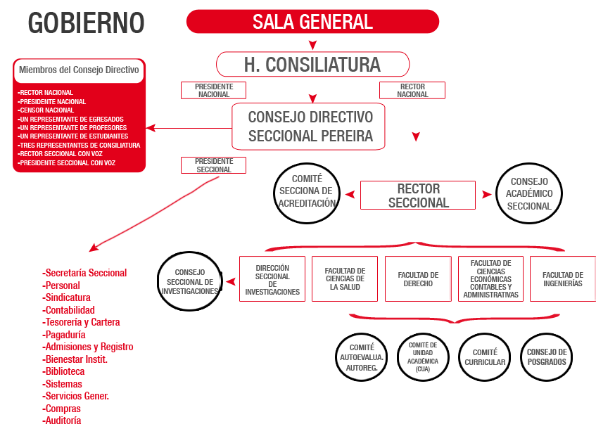

Slide 14
LINEAMIENTOS CURRICULARES INSTITUCIONALES
Política Académica de la UNIVERSIDAD LIBRE
Acuerdo 01 de Septiembre 25 de 2002

Slide 15
CURRÍCULO
“Propuesta educativa de integralidad en la formación del profesional que recoge la comunidad, la cultura, el individuo y la propia naturaleza del conocimiento para su articulación en saberes disciplinares y profesionales…”
Acuerdo 01 de Septiembre 25 de 2002

Slide 16
CURRÍCULO
Criterios
Flexibilidad y apertura
Interdisciplinariedad
Educabilidad y Enseñabilidad
Comunicabilidad
Cientificidad
Investigabilidad

Slide 17
MODELO PEDAGÓGICO
CONSTRUCTIVISTA SOCIAL HUMANISTA
Fuente: Libro de Oro Universidad Libre
Fuente: Vygotski, Lev

Slide 18
FORMACIÓN INTEGRAL
“Un proceso de formación permanente, personal, cultural y social, que se fundamenta en una concepción integral de la persona humana, de su dignidad, de sus derechos y deberes”
Fuente: Ley General de Educación
“La formación integral de profesionales se concibe como una armonía entre el conocimiento científico y tecnológico con la idoneidad ética y el compromiso para liderar proyectos sociales, económicos y políticos que beneficien la población colombiana”
Fuente: Lineamientos curriculares institucionales

Slide 19
PLAN INTEGRAL DE DESARROLLO INSTITUCIONAL 2005-2014
COMPONENTE
ACADÉMICO
13 PROGRAMAS 24 PROYECTOS

Slide 20
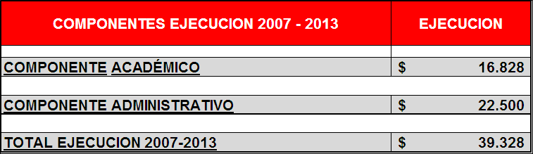
HISTÓRICO DE INVERSIÓN EN EL COMPONENTE ACADÉMICO DEL PIDI

Slide 21
Caracterización
Institucional

Slide 22
CARACTERIZACIÓN DE LA POBLACIÓN
ESTUDIANTIL
GÉNERO
Fuente: Oficina de Planeación 2014-1

Slide 23
CARACTERIZACIÓN DE LA POBLACIÓN
ESTUDIANTIL
EDAD
Fuente: Oficina de planeación, año 2014-1

Slide 24
CARACTERIZACIÓN DE LA POBLACIÓN
ESTUDIANTIL
ESTRATO SOCIAL
Fuente: Registro y Control Académico año 2014-1

Slide 25
CARACTERIZACIÓN DE LA POBLACIÓN
ESTUDIANTIL
PROCEDENCIA
Fuente: Registro y Control Académico año 2014-1

Slide 26
CRECIMIENTO DE LA POBLACIÓN ESTUDIANTIL
Fuente: Oficina de Planeación 2014-1

Slide 27
CARACTERIZACIÓN DE LA POBLACIÓN
DOCENTE
Fuente: Oficina de Personal 2014-1 SNIES

Slide 28
CARACTERIZACIÓN DE LA POBLACIÓN
DOCENTE POR NIVELES DE FORMACIÓN
Actualmente se tienen 18 docentes en proceso de formación doctoral
Fuente: Oficina de Personal

Slide 29
CARACTERIZACIÓN DE LA POBLACIÓN
EGRESADOS
Fuente: Radicación de Títulos 14/02/2014

Slide 30
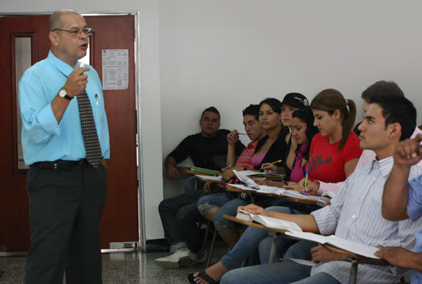
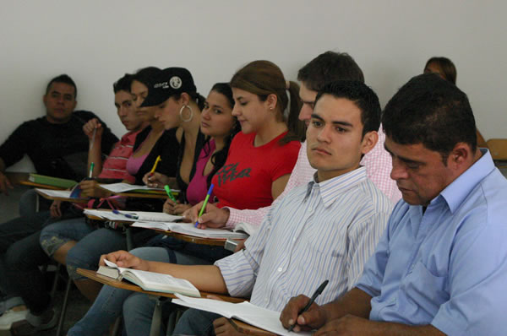
DOCENCIA
Sistema de créditos
Formación por competencias
Apoyo a la excelencia estudiantil
Sistema TUL
Escuela de formación docente
Movilidad entrante y saliente
Bilingüismo

Slide 31
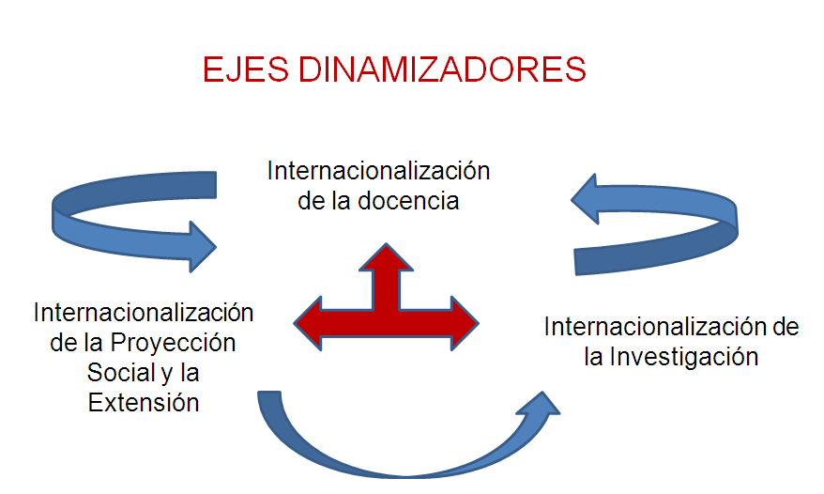

Oficina Relaciones Interinstitucionales
Creada a nivel nacional en el 2003 y a nivel seccional en el 2009.
Regulada:
Acuerdo 05 de Julio 9 de 2003
Acuerdo 03 de octubre 22 de 2012

Slide 32
ESTUDIO DE DESERCIÓN
Tipo de Deserción | Año 2012
Intersemestral | 7,4 %
Acumulada | 48,63%
Causas | ( %)
Ingresos insuficientes (factores socioeconómicos) | 68%
Situación laboral | 8%
Insatisfacción con el programa | 8%
Embarazo | 4%
Problemas del entorno familiar | 4%
Bajo rendimiento académico | 2%
Calamidad y problemas de salud | 1%
Expectativas no satisfechas | 1%
Incompatibilidad de horarios | 1%
Situación laboral de los padres | 1%
Otras | 2%
Total | 100%

Slide 33
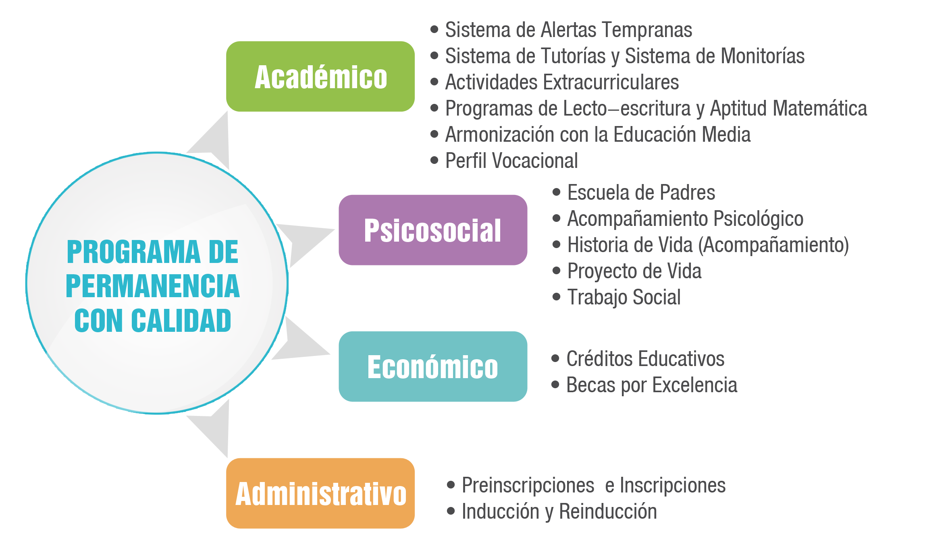
PROGRAMA DE PERMANENCIA CON CALIDAD
Programa de Permanencia con Calidad

Slide 34

OFERTA ACADÉMICA DE PREGRADO
Programas académicos hacia Acreditación de Alta Calidad
Hacia la reacreditación
INGENIERÍA DE SISTEMAS
INGENIERÍA CIVIL
INGENIERÍA FINANCIERA
INGENIERÍA COMERCIAL
FACULTAD DE INGENIERÍAS
FACULTAD DE CIENCIAS DE LA SALUD
ENFERMERÍA
MICROBIOLOGÍA
FACULTAD DE CIENCIAS ECONÓMICAS ADMINISTRATIVAS Y CONTABLES
ECONOMÍA
CONTADURÍA PÚBLICA
ADMINISTRACIÓN DE EMPRESAS
FACULTAD DE DERECHO
DERECHO (Acreditado en Alta Calidad)
TRABAJO SOCIAL
INVESTIGACIÓN CRIMINALÍSTICA

Slide 35

OFERTA ACADÉMICA DE POSGRADO
Especializaciones y Maestría
Derecho Administrativo -Derecho de Familia
Derecho Penal y Criminología -Derecho Comercial
Derecho Laboral y Seguridad Social -Derecho Constitucional
*Maestría en Derecho Procesal *Maestría en derecho Penal
*Maestría en Derecho Administrativo
DERECHO
Todos los programas tienen el registro calificado del Ministerio de Educación Nacional.
Alta Gerencia
Planeación y Gestión Estratégica
Negocios Internacionales
Revisoría Fiscal
Gestión Tributaria y Aduanera
- Alta Gerencia en Turismo en Salud ( e-learning)
*Maestría en Administración de Empresas
CIENCIAS ECONÓMICAS Y CONTABLES
INGENIERÍA
Movilidad en transporte
Gerencia Logística
Administración Financiera
De Sofware
Salud Ocupacional, Gerencia y Control de Riesgos
Entrenamiento Deportivo
Buenas Prácticas Agropecuarias
CIENCIAS DE LA SALUD

Slide 36
PROSPECTIVA NUEVA OFERTA ACADÉMICA
A NIVEL DE POSGRADOS
Facultad | Maestrías | Especializaciones
Derecho | Derechos Humanos | Derecho en responsabilidad Médica Derecho Minero Derecho Urbanístico, Planeamiento y Gestión. Derecho del transporte multimodal Societario. Legislación aduanera y cambiaria
Ciencias E A y C |  | Comercio y Negocios Internacionales Comercio Electrónico
Ciencias de la salud | Enfermería Salud Ocupacional Microbiología
Ingenierías | Mercadeo | Gerencia de Construcciones y de proyectos
A NIVEL DE PREGRADO : MEDICINA, NUTRICIÓN Y DIETÉTICA

Slide 37
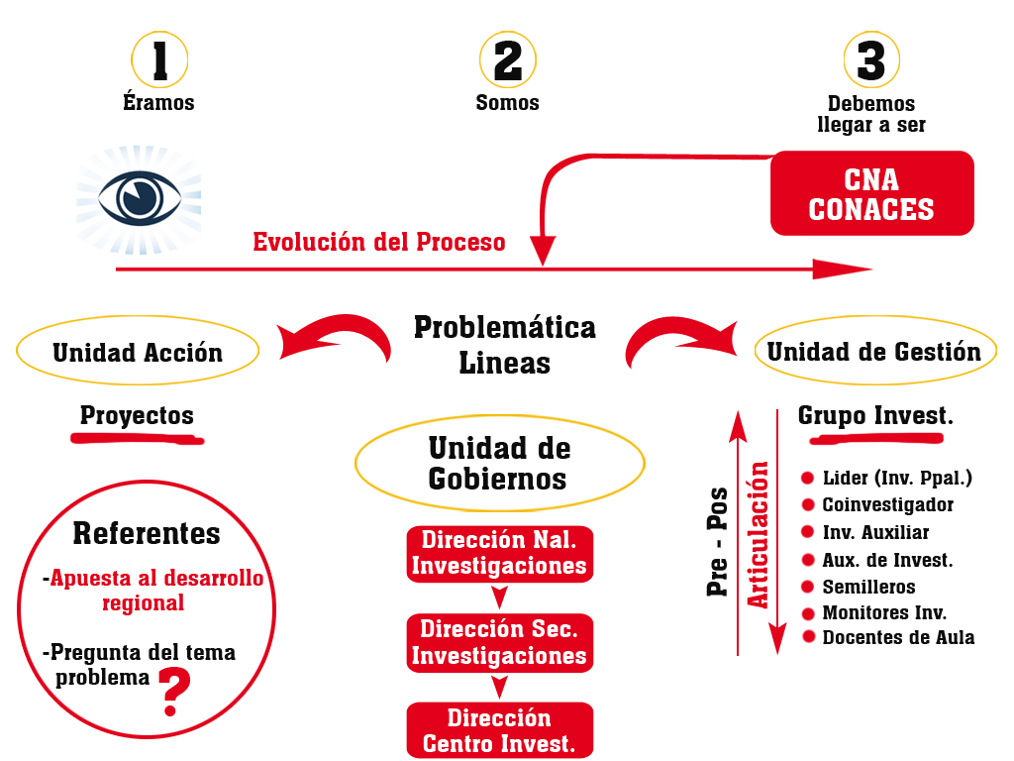
INVESTIGACIÓN

Slide 38



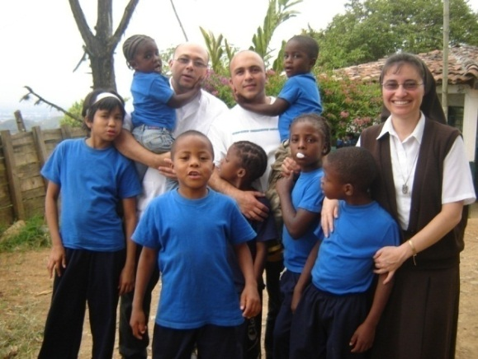

PROYECCIÓN SOCIAL Y EXTENSIÓN
Movilización social
Pereira cómo Vamos
Red de nodos de investigación
Alianza Universidad – Empresa – Estado
Nodo Regional de proyección social
Proyectos de participación comunitaria interuniversitarios
Práctica social y empresarial
Unidad de emprendimiento
Portafolio de educación continuada

Slide 39
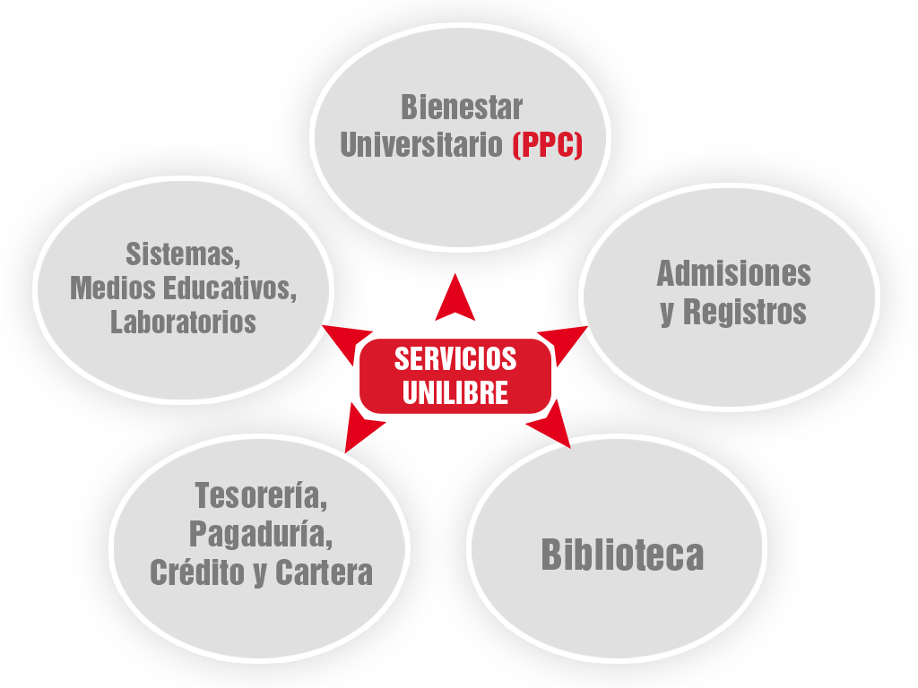

Slide 40
CAPACIDADES CIENTÍFICAS Y TECNOLÓGICAS
Laboratorios
Laboratorio Financiero
Laboratorio Comercial
Laboratorio de Robótica
Laboratorio de física y robótica
Laboratorio química.
Laboratorio de biología
Laboratorio de Microbiología
Laboratorio de fisicoquímica
Laboratorio de fisiología
Laboratorios de Enfermería
Laboratorio de fluidos e hidráulica
Laboratorio de suelos
Laboratorio de resistencia de materiales
Acceso a Internet
Colombia Telecomunicaciones: 32 MB Instalados
UNE: 30 MB WIFI
Salas de Sistemas
10 estudiantes por computador
3,38 mts² por estudiante
Biblioteca
1,48 m2 por estudiante
15,18 Volúmenes por estudiante

Slide 41














CAPACIDADES CIENTÍFICAS Y TECNOLÓGICAS
BASES DE DATOS JURÍDICA
BASES DE DATOS INTERDISCIPLINARIAS
BASES DE DATOS ECONÓMICAS ADMINISTRATIVAS Y FINANCIERAS

Slide 42
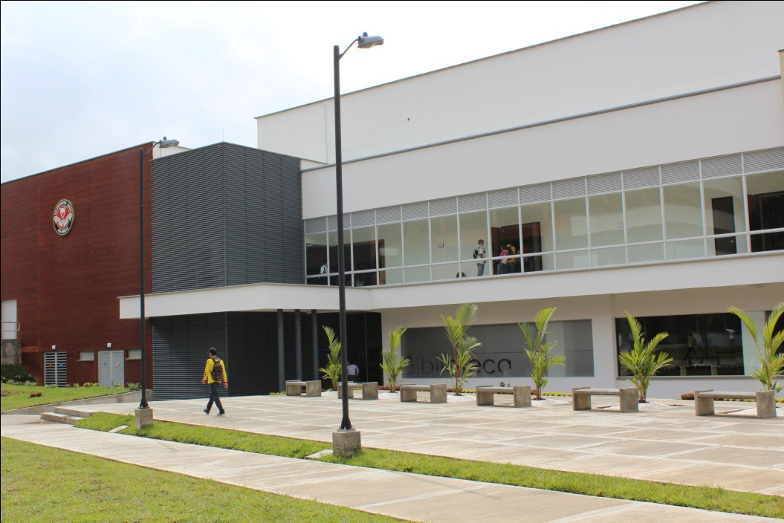
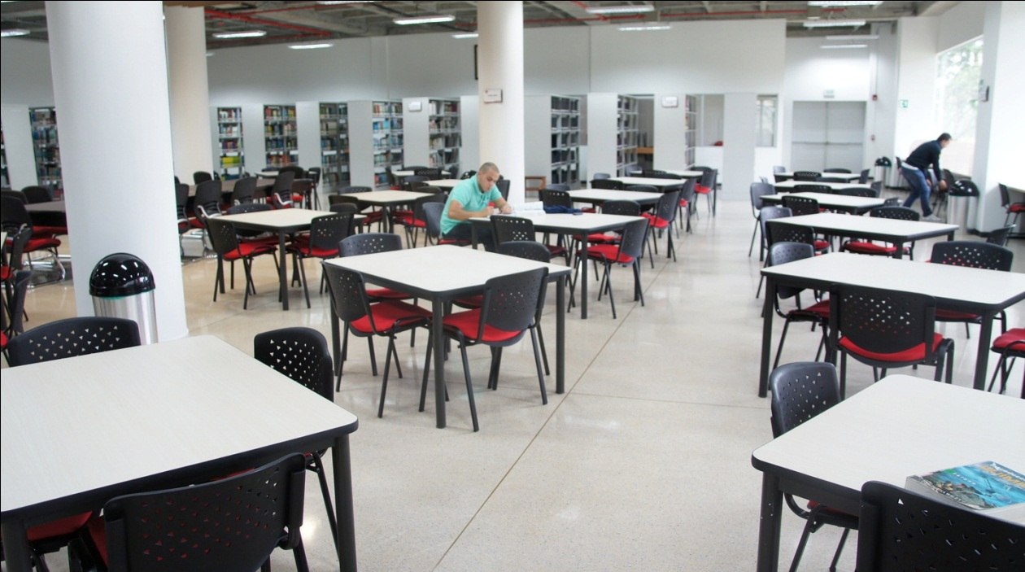
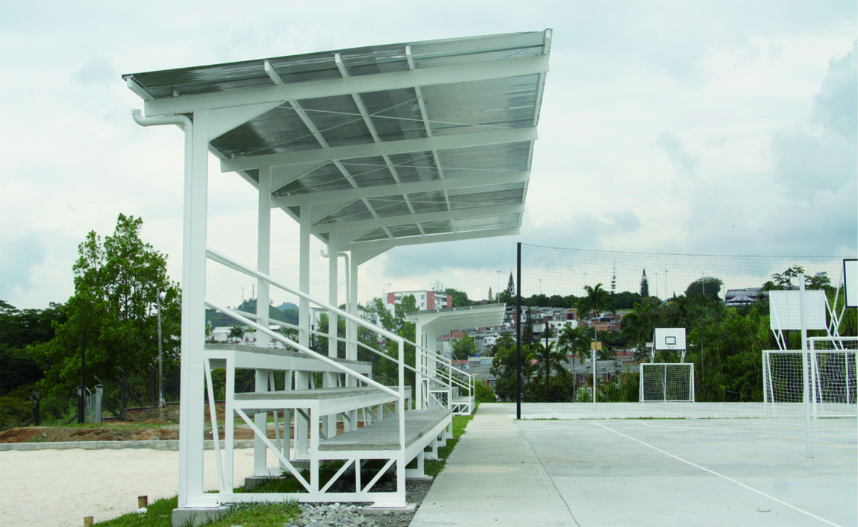
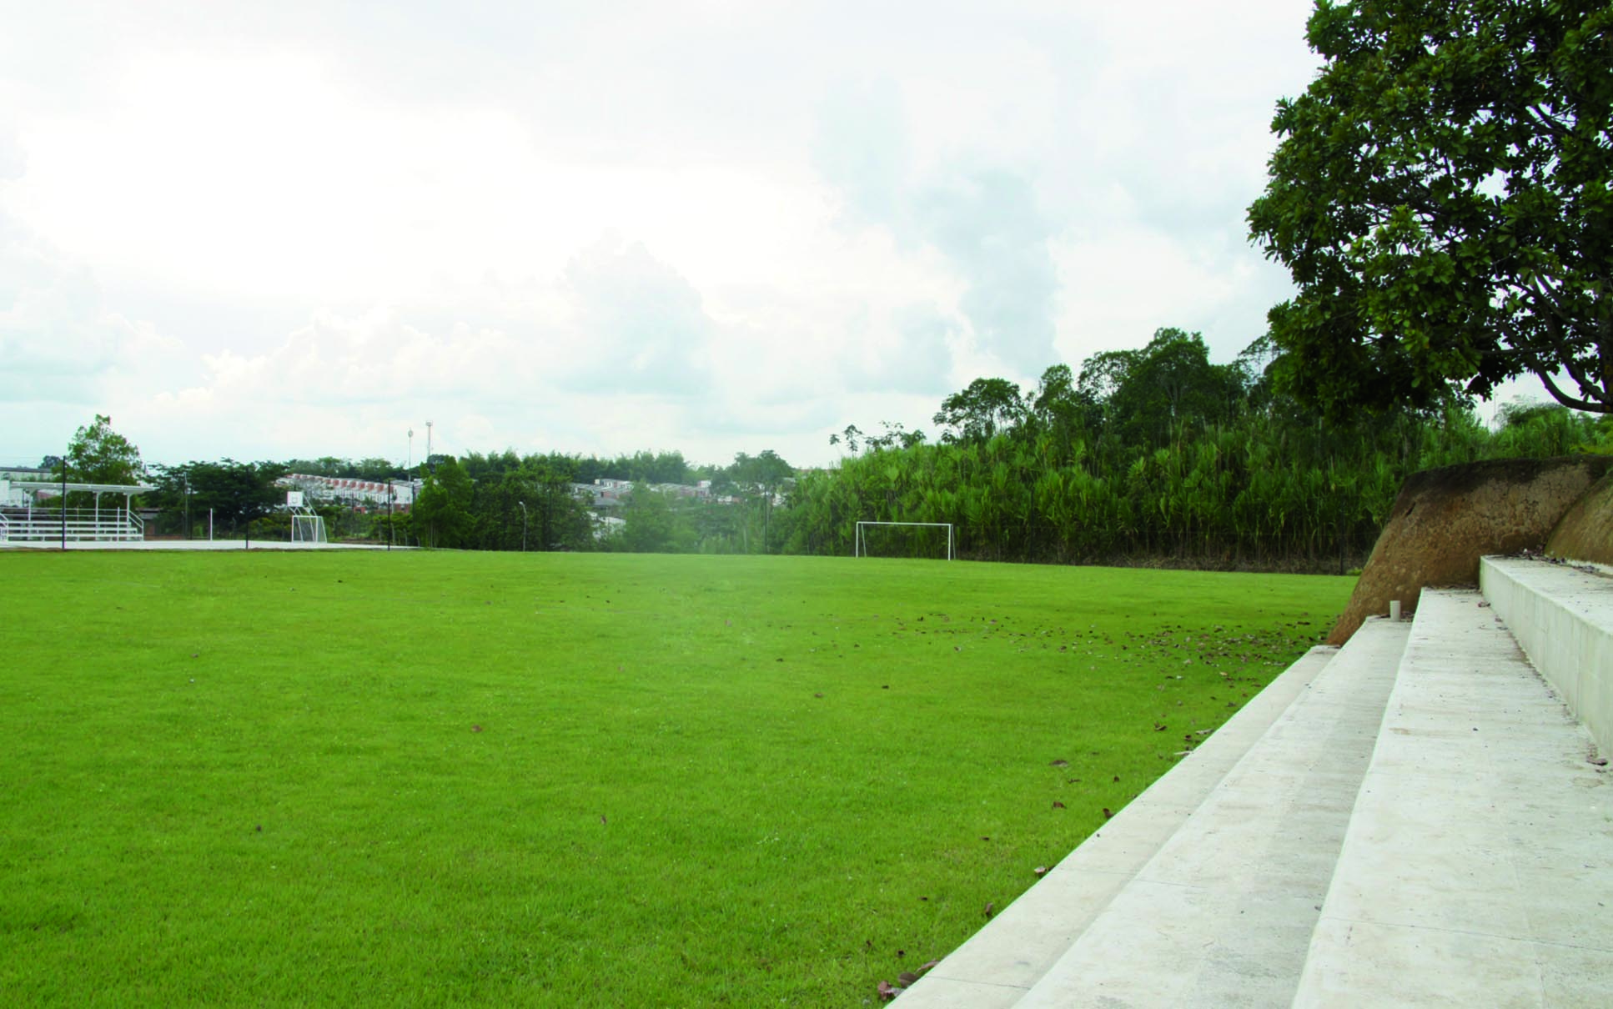

Slide 43
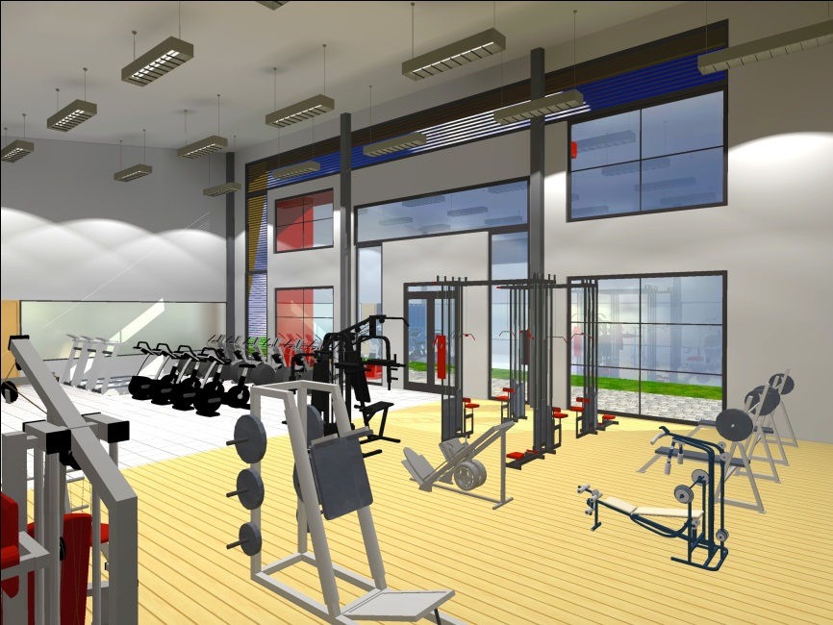
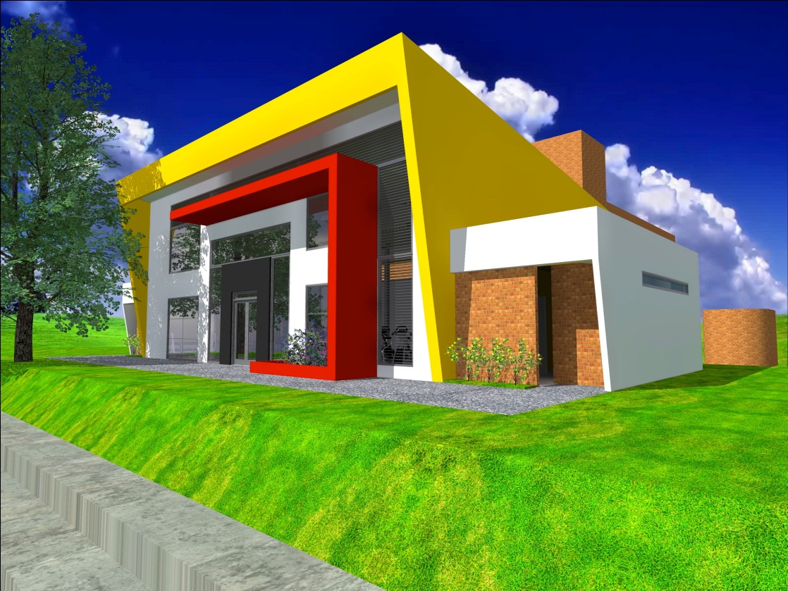
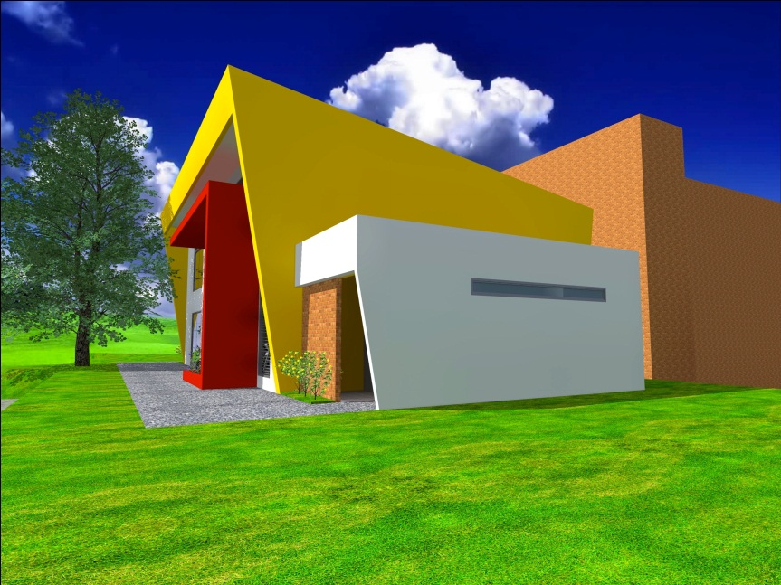
PROSPECTIVA DE
DESARROLLO FÍSICO

Slide 44
UNIVERSIDAD LIBRE: MAPA DE PROCESOS ADMINISTRATIVOS
MACRO PROCESOS ESTRATÉGICOS
GESTION DE LA DIRECCION
ADMINISTRACION
DE LA
CALIDAD
CLIENTE
CLIENTE
GESTION DE ADMISIONES Y REGISTROS
GESTION FINANCIERA
MACRO
PROCESOS
CLAVE
BIENESTAR
UNIVERSITARIO
GESTION
HUMANA
GESTION DE LA BIBLIOTECA
MACRO
PROCESOS
DE SOPORTE
GESTION DE AUDITORIA INTERNA
GESTION INFORMATICA
GESTION DE SERVICIOS GENERALES
GESTION DE ADQUISICIONES Y SUMINISTROS

Slide 45
PROPUESTA NACIONAL CON INCLUSIÓN DE PROCESOS ACADÉMICOS

Slide 46
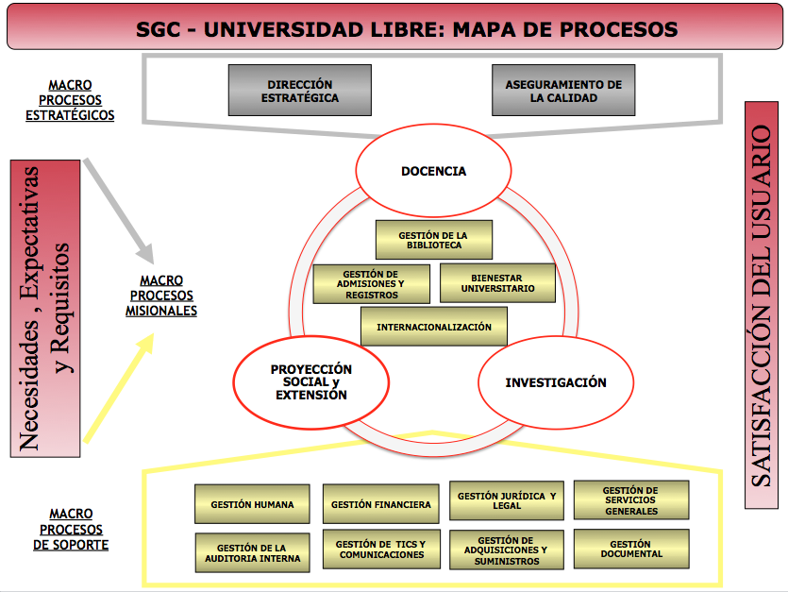

Slide 47


La Acreditación Institucional
¿ Para donde vamos?

Slide 48
¡GRACIAS!

